Slide 1
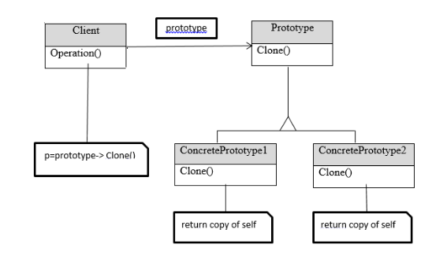
Prototype pattern
Nguyễn Quốc Huy
Lê Trọng Nghĩa
Phạm Thị Kim Hiền
Nguyễn Thị Lan Phương

Slide 2
Concept
Mô hình nguyên mẫu(prototype pattern) dùng để tạo ra bản sao các đối tượng.
Đây là loại mẫu thiết kế đi kèm theo mẫu creational
➔Mô hình này cung cấp thêm một cách để tạo ra một đối tượng từ đối tượng đã có.

Slide 3
Khi nào sử dụng Prototype?
Mô hình này liên quan đến việc hiện thực một interface để tạo ra một bản sao của đối tượng hiện tại. Mô hình này được sử dụng khi việc tạo ra các đối tượng một cách trực tiếp ít tốn kém chi phí hơn.
➔Tránh việc tạo nhiều lớp con cho mỗi đối tượng tạo như của Abstract Factory Pattern.
Notes:
This pattern is used when creation of object directly is costly : khi tao moi 1 doi tuong ton chi phi hon vien su dung cache

Slide 4
Khi nào sử dụng Prototype?
Ví dụ, một đối tượng sẽ được tạo ra sau khi sử dụng một lượng lớn cơ sở dữ liệu và thời gian xử lý lâu. Chúng ta có thể tạo cache cho đối tượng, khi có yêu cầu tiếp theo thì ta trả về bản sao của đối tượng và cập nhật cơ sở dữ liệu và khi cần thiết do đó làm giảm các truy vấn cơ sở dữ liệu.

Slide 5
Khi nào sử dụng Prototype?
Có lớp được tạo ra trong một lúc nào đó (như inner class)
Bạn cần phải giấu sự phức tạp của việc tạo ra thể hiện mới từ client
Tạo một đối tượng sẽ tốn kém hơn và sao chép một đối tượng có hiệu quả hơn .
Đối tượng được yêu cầu tương tự như đối tượng hiện có.

Slide 6
Khuyết điểm
Một trong những nhược điểm để mô hình này là quá trình sao chép một đối tượng phức tạp.
Ngoài ra, các lớp tham chiếu đến các lớp khác rất khó để sao chép.
Sử dụng quá nhiều các khuôn mẫu có thể ảnh hưởng đến hiệu suất, trong trường hợp cần gọi mới đối tượng sau khi đã cập nhật từ cơ sở dữ liệu sẽ phải bỏ qua bản sao

Slide 7
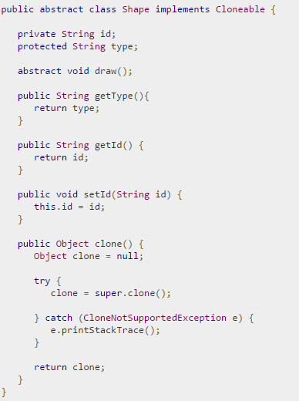
Cách thực hiện
Bước 1
Tạo một abstract class
Hiện thực từ
Clonable interface.
Notes:
http://coderevisited.com/cloneable-interface-in-java/

Slide 8
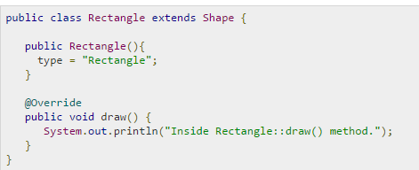
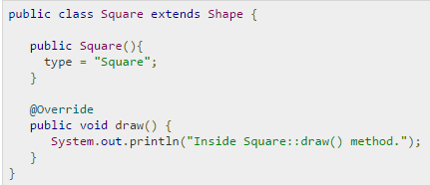
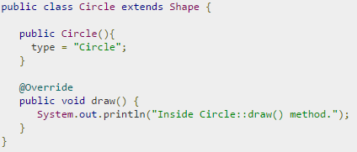
Cách thực hiện
Bước 2
Tạo lớp cụ thể extend từ lớp abstract

Slide 9
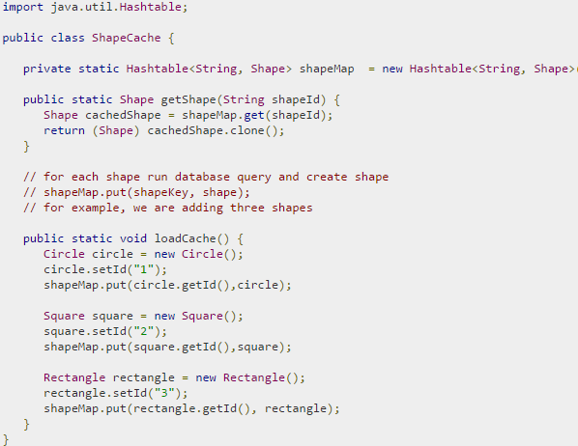
Cách thực hiện
Bước 3
Tạo một class lấy các lớp cụ thể từ database và lưu vào bảng băm (Hashtable)

Slide 10
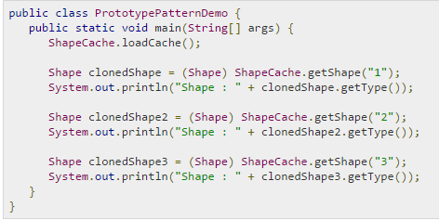
Cách thực hiện
Bước 4
Lớp PrototypePatternDemo dùng lớp ShapeCache để lấy bản sao trong bảng băm(Hashtable)

Slide 11

Cách thực hiện
Bước 5
Kiểm tra kết quả

Slide 12
Tài liệu tham khảo
http://www.tutorialspoint.com/design_pattern/design_pattern_quick_guide.htm
https://sourcemaking.com/design_patterns/prototype/java/1
http://howtodoinjava.com/design-patterns/creational/prototype-design-pattern-in-java/

